Slide 1
Poznání u Platóna
(od Parmenida k Platónovi)

Slide 2
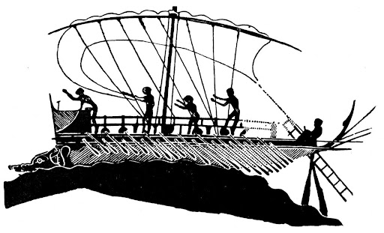
Paradox Théseovy lodi
Plútarchos, Vita Thesei 23:
„Třicetiveslici, na které se Théseus s mladými lidmi plavil a na níž se i šťastně vrátil, uchovávali Athéňané až do doby Démétria Falérského [360-280 př. K.]. Prkna, která shnila, vyjímali a vkládali na jejich místo jiná, pevná a spojovali je tak, že loď slouží dokonce i filosofům jako důkaz pro i proti. Jedni totiž tvrdí, že je to stále táž loď, kdežto druzí, že to již není táž loď.“

Slide 3
Hérakleitos z Efesu
B 49a: „Do týchž řek vstupujeme i nevstupujeme, jsme i nejsme.“
B 126: „Chladné se zahřívá, teplé se ochlazuje, vlhké se vysušuje, seschlé se zvlhčuje.“
Parmenidés z Eleje
B 7: „Neboť nikdy nelze násilně dokázat, že věci, které nejsou, jsou, nýbrž od této cesty zkoumání musíš odvrátit svou mysl a nesmíš dovolit, aby tě zvyk, který vyrůstá z bohaté zkušenosti, donutil sestoupit na tuto cestu a vodit po ní bezcílně oko, sluch plný ozvěn i jazyk. Ne, nýbrž posuď rozumem (logos) vyvrácení, které jsem podala a které je předmětem velkého sporu.“
B 6: „Co se má vypovídat a myslet, musí být jsoucí; jsoucno totiž je, kdežto nejsoucno není.“

Slide 4
Aristotelés, Metafyzika I,3 983b6-28:
„Z těch, kdo jako první začali filosofovat, se většina domnívala, že pouze příčiny v podobě látky jsou příčinami všeho. Neboť z čeho všechna jsoucna jsou a z čeho jako prvního vznikají a do čeho nakonec zanikají, zatímco substance trvá a mění se pouze její stavy, o tom říkají, že je to prvek/živel a počátek jsoucen... Musí proto existovat jakási přirozenost, buď jedna, nebo více než jedna, ze které vznikají ostatní věci, zatímco ona zůstává zachována. O počtu a povaze takovýchto počátků však neříkají všichni totéž.“
MONISTÉ – voda (Thalés z Mílétu), vzduch (Anaximenés z Mílétu), oheň (Hérakleitos z Efesu)
DUALISTÉ – oheň a voda, teplo a chlad, pevné a prázdné
PLURALISTÉ - Anaxagorás z Klazomen
Empedoklés z Akragantu
Leukippos a Démokritos z Abdér

Slide 5
Thalés
Aristotelés, Metaf. I,3 983b6: „Thalés, od něhož pochází tento způsob filosofie, tvrdí, že je to voda... Tuto domněnku možná pojal, když pozoroval, že výživa všeho je vlhká a že samo teplo vzniká z vlhka a vlhkem žije... Proto tedy pojal tuto domněnku a také proto, že semena všeho mají vlhkou přirozenost a že přirozeným počátkem vlhkých věcí je voda. “
Anaximenés
A 5: „Anaximenés z Mílétu, syn Eurystratův, byl druhem Anaximandrovým. I on tvrdí, že základní přirozenost je jedna a bezmezná, stejně jako Anaximandros. Ne však neurčitá, jako u Anaximandra, ale určitá, neboť tvrdí, že je jí vzduch. Vzduch se pak liší řídkostí nebo hustotou podle podstat [prvků a dalších věcí]. Když vzduch řídne, vzniká oheň, když houstne, vzniká vítr, dále pak oblak. Když ještě více zhoustne, vzniká voda, pak země, potom kámen, a vše ostatní z těchto věcí. I on předpokládá věčný pohyb, kterým se rovněž děje přeměna.“

Slide 6
Anaxagorás
A 46: „Anaxagorás z Klazomen, syn Hégésibúlův, prohlašoval za principy všeho stejnorodé části (homoiomerie). Zdálo se mu totiž nemožné, že by něco mohlo vzniknout z něčeho, co není, nebo zaniknout do toho, co není. Vždyť přijímáme jednoduchou potravu jednoho druhu, chléb a vodu, a z ní se živí vlasy, žíly, tepny, svaly, šlachy, kosti i ostatní části [těla]. Když se to tedy děje takto, musíme souhlasit s tím, že v potravě, kterou přijímáme, je všechno, co je; a z toho, co je, že všechno roste. V potravě jsou obsaženy podíly, které dávají zrod krvi i šlachám, kostem a ostatnímu. Tyto podíly jsou nahlédnutelné rozumem. Není totiž třeba převádět na smyslové vnímání všechno to, že chléb a voda toto vše zařizují, nýbrž jsou v nich obsaženy rozumem nahlédnutelné podíly. Protože jsou tedy části v potravě podobné částem, které z ní vznikají, nazval je homoiomerie [stejnorodé podíly, podobné části] a prohlašoval, že jsou principy toho, co jest. Tyto homoiomerie jsou látkou, působící příčinou je mysl (nús), která všechno uspořádala.“

Slide 7
Empedoklés – oheň, vzduch, voda, země
Leukippos a Démokritos – atomy a prázdno
Démokritos A 37: „Leukippos a jeho stoupenec Démokritos tvrdí, že prvky (stoicheia) jsou plno a prázdno, a říkají, že plno je jsoucno a prázdno nejsoucno. Jsoucno je plné a pevné, kdežto nejsoucno je prázdné a řídké. Protože prázdno existuje neméně než tělo (sóma), plyne z toho, že nejsoucí existuje neméně než jsoucí. Obojí jsou příčinami jsoucen ve smyslu látky. A týmž způsobem jako ti, kdo substanci ve smyslu substrátu chápou jako jednu a všechno ostatní odvozují jako její stavy, přičemž za principy těchto stavů pokládají zřeďování a zhušťování, tvrdí také tito lidé, že příčinou všeho ostatního jsou rozdíly [jimiž se vyznačují jejich prvky]. Říkají, že rozdíly jsou tři: podoba, uspořádání a poloha. Neboť tvrdí, že jsoucno se liší pouze „útvarem, dotykem a obratem“: z toho „útvar“ je podoba, „dotyk“ je uspořádání a „obrat“ je poloha. Tak se liší A od N podobou, AN se liší od NA uspořádáním a Z od N polohou.“

Slide 8
SMYSLY → ROZUM
Anaxagorás B 17:
„O vznikání a zanikání Řekové neuvažují správně. Žádná věc totiž nevzniká ani nezaniká, nýbrž se směšuje ze jsoucích věcí a do nich se také rozlučuje. A takto by nazývali správně vznikání míšením a zanikání rozlučováním.“
Hippokratovský spis, O životosprávě I,4:
„Ze všech věcí nezaniká ani nevzniká nic, co by už nebylo dřív, vše se mění míšením a odlučováním. Lidé se však domnívají, že to, co z Hádu přichází na světlo, se rodí a roste, a to, co ze světla odchází do Hádu, se zmenšuje a hyne. Více než rozumu věří totiž očím, které nejsou schopny soudit ani o věcech neviditelných; já však k výkladu těchto věcí užívám rozum.“

Slide 9
Sókratés
Platón
CO TO JE? => CO JE PODSTATOU
/BYTNOSTÍ (ÚSIA)?
JAK POZNÁME, CO JE BYTNOST?
Platónovy námitky proti smyslovému poznání přírody:
Nemůžeme poznat nic nového (tzv. Menónův paradox)
(B) Nemůžeme poznat nic skrze smysly
(C) Nemůžeme poznat nic proměnlivého
(D) Absence účelu a teleologie

Slide 10
Nemůžeme poznat nic nového („Menónův paradox“)
Platón, Menón, 80d4-e5:
„Men. A jakým způsobem budeš hledat, Sókrate, to, o čem vůbec nevíš, co to je? Kterou z těch věcí, které neznáš, uděláš předmětem svého hledání? Nebo i kdybys nakrásně na ni připadl, jak budeš vědět, že to je to, co jsi neznal?
Sók. Rozumím, co chceš říci, Menóne. Vidíš, s jakou to přicházíš eristickou myšlenkou, že prý člověku nelze hledat, ani co zná, ani co nezná? Vždyť by nehledal, ani co zná – neboť to zná, a takovému není třeba hledání – ani co nezná – vždyť ani nezná, co by hledal.“

Slide 11
Tři předpoklady Platónova řešení Menónova paradoxu:
rozlišení tělesné/hmotné-netělesné/nehmotné =>
dualismus: hmota (smysly vnímatelná) x ideje (rozumem poznatelné)
(ii) koncept nesmrtelné a převtělující se duše
(iii) koncept rozpomínání (anamnésis)
Platón, Menón, 81c4-e2:
„Protože je duše nesmrtelná a mnohokrát se narodila a viděla, co je zde i co je v Hádu, i všechny věci, není nic, co by nebyla poznala; proto není nic divného, že je schopna i o zdatnosti a o jiných věcech si vzpomenout na to, co již dříve věděla. Protože totiž je celá příroda sourodá a duše poznala všechny věci, nic nebrání, když si člověk vzpomene toliko na jednu – což lidé nazývají učením se –, aby všechny ostatní nalezl sám, je-li statečný a neúnavný v hledání; neboť hledání a učení se je tedy vůbec vzpomínání.“

Slide 12
(B) Nemůžeme poznat nic skrze smysly
Platón, Faidón, 65b: „Zdalipak má pro lidi nějakou pravdu zrak a sluch, či je tomu tak, jak nám i básníci stále mluví, že nic přesně ani neslyšme ani nevidíme?“
Platón, Faidón, 83a: „Milovníci vědění totiž poznávají, že filosofie přijala jejich duši docela spoutanou v těle… a snaží se ji vyprostiti, dokazujíc jí, že plno klamu jest pozorování konané očima, plno klamu pozorování konané ušima i ostatními smysly…“
Platón, Faidón, 65e-66a: „Jistě tedy by to nejčistěji udělal ten, kdo by šel na každý předmět co nejvíce samotným myšlením, nepřibíraje při přemýšlení ani žádný zrakový vjem ani nevláčeje s rozumovou činností žádný jiný smyslový počitek, nýbrž kdo by se snažil čistým myšlením samým o sobě lovit každé jednotlivé ze jsoucen čisté, a samo o sobě, jsa co nejvíce odloučen od očí i uší a abych tak řekl od veškerého těla…“

Slide 13
(C) Nemůžeme poznat nic proměnlivého
Platón, Filébos, 58e5-59b8: Sókr. Zdalipak jsi měl na mysli to, že většina umění (technai) i většina těch, kteří se těmito věcmi zabývají, předně užívají pouhých mínění a s napětím sil hledají, co souvisí s míněním. A jestliže se někdo domnívá, že bádá o přírodě, víš, že po celý život bádá jen o tomto světě, jak vznikl, jak se s ním co děje i jak je činný, uznali bychom to, či jak? Prótarch. Ano.
Sókr. Takový badatel tedy vynakládá práci nikoli na to, co stále jest, nýbrž na to, co se děje, co se stane i co se stalo?
Prótarch. Zcela správně.
Sókr. Mohli bychom říci, že se vyskytuje něco jistého ve smyslu nejpřesnější pravdy mezi těmi věcmi, z kterých nikdy nic nebylo v neproměnném stavu, ani nebude, ani v přítomnosti není?
Prótarch. A jak bychom mohli?
Sókr. Tedy jak by se nám kdy mohlo dostati něčeho stálého o těch věcech, které nemají ani nejmenší stálosti?
Prótarch. Myslím, že nijak.
Sókr. Ty tedy nemohou být předmětem ani rozumu, ani žádného vědění, které chová plnou pravdu.

Slide 14
(D) V dosavadních výkladech přírody chybí otázka „kvůli čemu“, co je „účelem“, tj. teleologie
Platón, Faidón, 96a -99c, přel. F. Novotný (upraveno):
„Já, Kebéte, když jsem byl mlád, neobyčejně jsem zatoužil po tom vědění, které nazývají vědou o přírodě (peri fyseós historia); zdálo se mi totiž něčím znamenitým znát příčiny každé věci, čím každá věc vzniká a čím zaniká a čím jest…
…Ale jednou jsem slyšel kohosi číst z knihy Anaxágorovy, že prý rozum (nús) jest to, co působí řád a co je všeho příčinou; tu jsem měl radost z této příčiny… chopil jsem se horlivě těch knih a četl jsem je, co nejrychleji jsem mohl…

Slide 15
…Tu však jsem se, příteli, rázem rozloučil s tou neobyčejnou nadějí, když pokračuje v čtení vidím, že ten muž k ničemu neužívá rozumu, ani mu nepřičítá žádné příčiny směřující k pořádání věcí, nýbrž že za příčiny uvádí vzduchy a aithéry a vody a mnoho jiných divných věcí. A zdálo se mi, že se to má s ním zcela podobně, jako kdyby někdo napřed říkal, že cokoli Sókratés koná, koná všechno z rozumu, a potom, když by se pokusil jmenovat příčiny jednotlivých mých úkonů, by řekl, nejprve že já nyní sedím (ve vězení) z té příčiny, že se mé tělo skládá z kostí a svalů a kosti že jsou pevné a jsou od sebe odděleny mezerami, kdežto svaly se mohou napínat a povolovat, objímajíce kosti s masem i kůží, která to drží pohromadě; když se tedy kosti ve svých spojeních pohybují sem a tam, svaly svým povolováním a napínáním patrně způsobují, že já jsem schopen ohýbat nyní své údy a pro tuto příčinu tady skrčen sedím. A proto že s vámi rozmlouvám, by pak zase jmenoval jiné takové příčiny, zvuky a vzduch i sluch a nesčíslně mnoho jiných takových věcí, ale zapomněl by jmenovat ty opravdové příčiny.

Slide 16
Neboť, u psa, tyhle svaly a ty kosti by byly, myslím, už dávno buď v Megaře nebo v Boiótii, kam by byly zaneseny míněním o tom, co je nejlepší, kdybych si nebyl myslil, že spravedlivější a krásnější než utíkání a prchání je učinit obci zadost a podstoupit trest, kterýkoli ona stanoví… Jestliže by někdo říkal, že kdybych neměl takové věci jako kosti a svaly a co všechno jiného mám, nebyl bych s to, abych dělal, co se mi uzdá, mluvil by pravdu; avšak říkat, že ty věci jsou příčinou, že dělám to, co dělám, a že to znamená jednat podle rozumu, a ne volba toho, co je nejlepší, v takové řeči by bylo mnoho a veliké lehkomyslnosti. Jak je možno nerozeznat, že něco jiného je to, co je vskutku příčinou, a něco jiného je to, bez čeho by příčina nikdy nebyla příčinou!... Kdybych se mohl poučit o takovéto příčině, jak to s ní asi je, s největší radostí bych vstoupil ke komukoli do učení…“

Slide 17
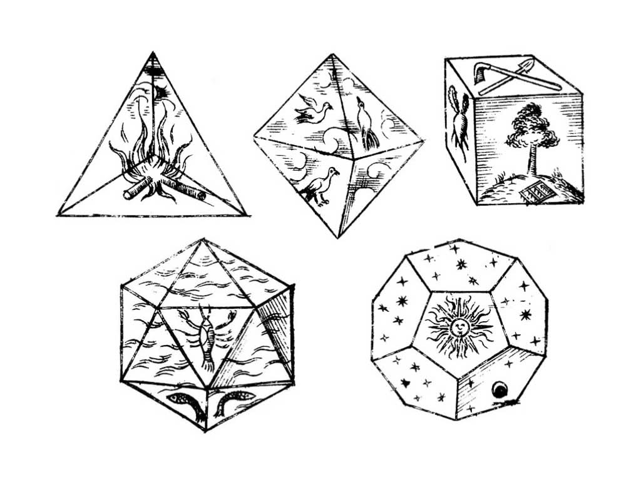
Platón, Timaios, 30a2-5:
„Poněvadž totiž bůh chtěl, aby pokud možno všechno bylo dobré a nic nebylo špatné, ale nalezl všechno, cokoli bylo viditelné, nikoli v klidu, nýbrž v nesouladném a neuspořádaném pohybu, uvedl to z neuspořádaného stavu v řád, pokládaje tento stav za všeobecně lepší než onen.“

Slide 18
Platón, Timaios, 90e-92c:
„Nuže nyní, jak se podobá, jest skoro u konce výklad, který jsme na počátku ohlásili, o všehomíru až po stvoření člověka. Jen stručně jest totiž ještě připomenouti, jak vznikli ostatní živočichové (zóia), a naprosto není třeba se o tom šířiti; krátká míra řeči o těchto tvorech by se zajisté každému zdála vhodnější. O této otázce řekneme tedy toto: ze všech stvořených mužů, kteří se ukázali zbabělí a prošli život nespravedlivě, tvořily se při druhém rození pravděpodobně ženy... Ženy a všechno ženské pohlaví vzniklo tedy tímto způsobem; avšak čeleď ptáků vznikla, obrůstajíc místo vlasy peřím, přetvořováním z mužů ne právě špatných, ale lehkých a takových, kteří se sice zabývají nadpozemskými zjevy, ale ve své pošetilosti se domnívají, že zrak podává o těch věcech nejpevnější důkazy.

Slide 19
Zvířata pak čtyřnohá pozemská i divoká vznikla z lidí nijak se nezabývající filosofií a nemajících naprosto vědeckého zájmu o přírodu... Čtvrtý pak druh, zvířata vodní, vznikl z lidí naprosto nerozumných a nevědomých, kterých už neuznali pomocníci boha ani za hodny čistého dechu, poněvadž měli duši v nečistém stavu od všelikých chyb, nýbrž místo aby jim dali dýchati jemný a čistý vzduch, svrhli je do rmutné a hluboké vody, aby tu vdechovali; tím vznikl rod ryb, veškerých ústřic i všech ostatních vodních živočichů, jimž se dostalo za trest pro jejich nejhorší nevědomost nejhorších příbytků. Tímto způsobem nyní jako tehdy přecházejí zvířata navzájem do jiných a jiných rodů, přeměňujíce se podle ztráty a nabývání rozumu a nerozumnosti.“

Slide 20
Platón, Timaios, 47b-c:
„...Bůh nám proto vynalezl a daroval zrak, abychom vidouce dráhy rozumu na nebi, užili jich pro oběhy myšlení v nás, které jsou s oněmi sourodé, - ač jsou samy plny poruch a ony bez poruchy – a abychom poznajíce to a nabydouce účasti v přirozené přesnosti vědeckého myšlení napodobováním cest božích, prostých všeho bloudění, uspořádali bludné cesty ve svém nitru. Co se pak týče zvuku a sluchu, opět lze říci totéž, že jsou dány od bohů k týmž úkonům a za týmž účelem.“

Slide 21
SHRNUTÍ
Platónovy námitky vůči (empiricky založenému) zkoumání přírody:
Nemůžeme poznat nic, co už neznáme („Menónův paradox“) => poznání pochází z rozpomínání
Pokud můžeme něco poznat, nemůžeme to být smysly (tj. indukcí), ale pouze rozumem (tj. dedukcí).
Poznat s jistotou lze pouze to, co je věčné a neměnné (jak tvrdil již Parmenidés). Proměnlivé (tj. vznikající a zanikající) nelze poznat vůbec, nebo pouze přibližně (vědění vs. mínění).
Výklad přírody a světa, nakolik je vůbec možný, musí vycházet od otázky: „kvůli čemu“, co je „účelem“, „k jakému dobru to směřuje“, tj. musí být teleologický.

